Slide 1

Correlación entre rendimiento académico de Estudiantes VS ingreso medio a nivel Comunal de la región metropolitana para el año 2021
Integrantes :
Ignacio garrido
Karla Muñoz
Antonia Painen
Cristóbal Strange

Slide 2
Motivación
Chile ha sido catalogado como uno de los países con una marcada desigualdad entre los miembros de sus habitantes. Esto ha generado brechas de acceso en distintas materias que dependen de factores económicos como la salud, las pensiones, o la educación.
El presente proyecto de investigación tiene como motivación analizar y verificar si existe una correlación entre el rendimiento académico de los estudiantes y el nivel de ingreso que tienen dichos estudiantes durante el año 2021 para la región Metropolitana de Chile.

Slide 3
Objetivos
Encontrar una correlación entre variables escogidas a nivel de promedio por comunas (Rendimiento académico) en la región metropolitana realizando una regresión lineal y un análisis geo referenciado con métricas estadísticas. Para ello se eligen las siguientes variables:
Rendimiento académico de los estudiantes en la prueba de selección universitaria del año 2021.
Variables económicas asociada al decil promedio de ingresos de cada comuna para el año 2021.
Preferencias de instituciones de educación superior de los estudiantes para el año 2021.

Slide 4
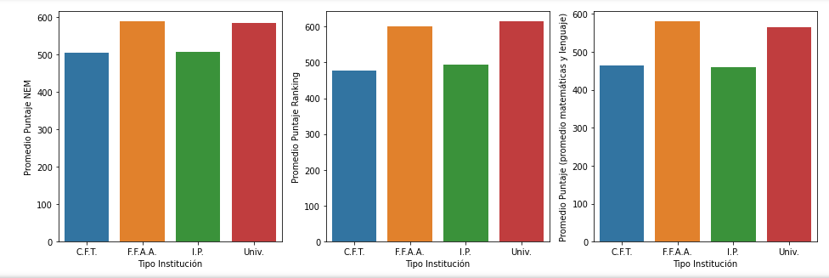
Investigamos cuales son las preferencias que tiene los alumnos para elegir la institución de educación superior en la que se matricularon el 2021 en la Región Metropolitana
Los alumnos con mejor rendimiento académico tienden a elegir como instituciones preferentes para matricularse la Universidad y luego las fuerzas armadas. El ingreso a la universidad tenga una alta frecuencia es común, la alta frecuencia de las F.F.A.A se puede explicar debido a que el servicio militar en Chile sigue siendo obligatorio, o bien porque ingresan a la escuela militar

Slide 5
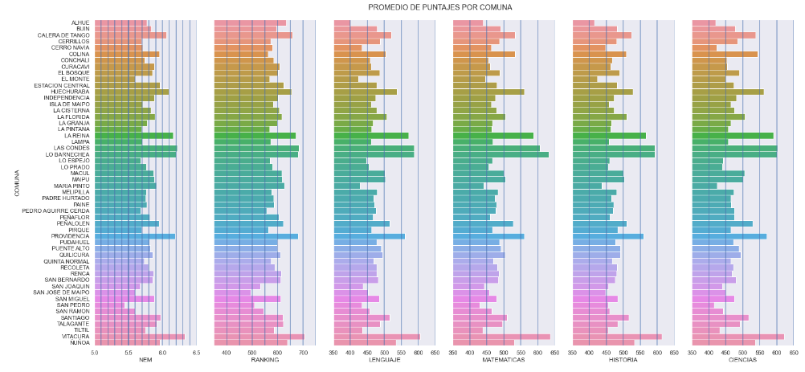
Revisamos el rendimiento obtenido en la PSU y los ingresos por comuna obteniendo lo siguiente:
Desde el cual podemos concluir que existe una correlación entre las comunas con más INGRESOS y mejores resultados académicos

Slide 6
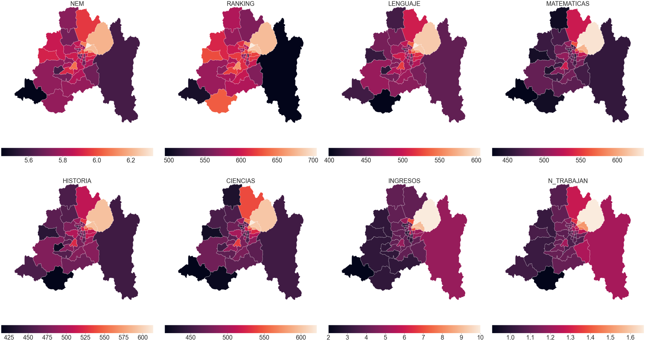
Además, cabe destacar que hay una ligera correlación entre cuantas personas trabajan en promedio en un hogar y los ingresos que este mismo hogar tiene, lo que claro, tiene sentido, pero también nos revela que hay sectores en los que es mucho más común que trabaje sola una persona en cada hogar

Slide 7
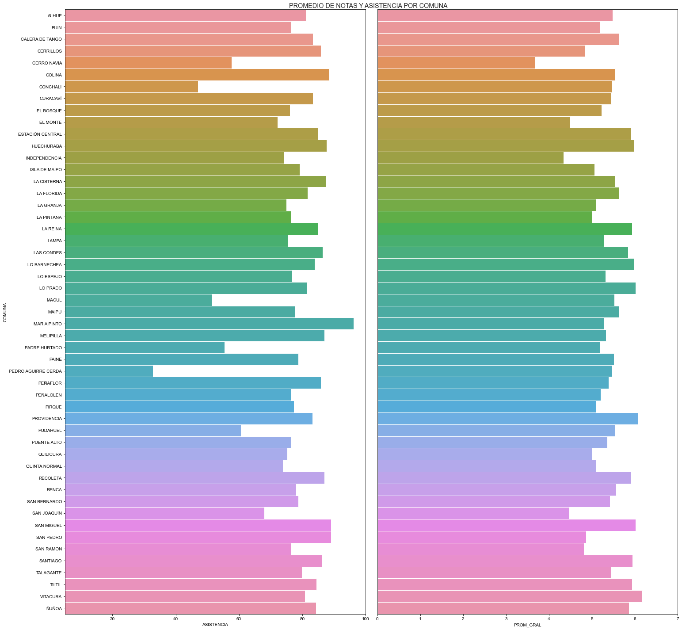
Verificamos la asistencia a clases y su correlación con el promedio de notas

Slide 8
Del grafico anterior podemos concluir que las comunas con mas ingresos son aquellas que están en el intervalo mas alto de calificaciones en promedio, Sin embargo, existen otras comunas de menores ingresos que también poseen resultados altos. Ahora bien, en Chile es una realidad de que muchos colegios de comunas de bajos ingresos inflan el promedio de notas de sus alumnos por distintos fines, por lo que utilizar otro criterio como el rendimiento PSU puede ser mas acertado ya que termina siendo un mismo mecanismo evaluativo aplicado para todas las personas

Slide 9
Conclusiones
¿Influye el factor económico en el acceso a la educación superior?
Sí, puesto que mediante distintos recursos queda demostrado que sí influye el rendimiento dependiente al nivel de ingresos de las personas, esto implica necesariamente que a mayor nivel económico, mayor facilidad de poder ingresar a una institución de educación superior universitaria (No así a centros de formación técnicas).

Slide 10
¿Influye el rendimiento académico en el acceso a la educación superior?
Sí, mediante el primer dataframe analizado, queda demostrado que a mayor nivel de rendimiento académico, las personas tienden a elegir instituciones con mayores filtros (universitarias).
¿Cuál de las anteriores variables puede tener un mayor impacto?
Tiene mayor impacto el ingreso promedio a nivel comunal. Es posible apreciar mediante el Geodataframe empleado que aquellas comunas con mayores ingresos son aquellas que aglomeran los mayores puntajes a nivel comunal del país.

Slide 11
¿Es posible encontrar una correlación entre el rendimiento académico promedio por comuna y el nivel de ingreso medio por comuna?
Sí, mediante el uso de una regresión lineal con la librería Sklearn, es posible verificar que existe una correlación entre el nivel de ingresos de la comuna y el rendimiento académico de esta. Es decir, mientras mas alto el rendimiento académico, se espera un mayor nivel de ingresos promedios.
¿Se puede predecir el desempeño del próximo año a partir de lo observado?
El modelo final de regresión utilizado puede ser utilizado como herramienta para generar ciertas conclusiones y expectativas sobre la tendencia que se espera tener para el próximo año (Que la tendencia se mantenga a menos de que haya algún factor externo de tipo económico).
Ahora bien, como indican las métricas elaboradas en el trabajo, estas no son precisas, por lo que si se quisiera obtener mejores conclusiones lo ideal sería entrenar un nuevo modelo en el cual se tengan presente mas columnas de las cuáles hayan indicios estadísticos de que influyen en el rendimiento académico.
Una forma que se recomendaría para mejorar dichas métricas y el modelo, sería el empleo de variables sociales tales como la situación laboral de los padres, la situación conyugal, entre otras.

Slide 12
GRACIAS

